Slide 1

个人简历
PERSONAL RESUME
@ 稻壳儿 大鱼BF

Slide 2
01.
个人情况
目录
02.
个人分析
CONTENTS
03.
岗位认知
04.
未来规划

Slide 3
01
个人情况

Slide 4
个人基本信息
姓 名：大鱼
学 历： 本科
出生日期： 1992年4月
兴趣爱好： 运动、养猫
专业院系：平面设计
籍 贯：XX市XX县
电子邮箱：188888888@qq.com
电 话： 18888888888

Slide 5
20XX年X月
20XX年X月
带领团队取得优胜小组
带领团队取得优胜小组
20XX年X月
20XX年X月
带领团队取得优胜小组
带领团队取得优胜小组
个人获奖经历

Slide 6
02
个人分析

Slide 7
个人SWOT分析
认真负责 忠诚度高
原则性强 情商较高
洞察力强 精益求精
优点
性格较强势
轻微强迫症
缺点
S
W
O
T
公司人才择优竞选
外出培训及内部交
流培训的成长机会
新鲜血液不断注入
作为老员工较焦虑
迫切自我成长进步
机会
威胁

Slide 8

个人分析总结
积极参与各项培训活动
积极参与公司各项外出培训活动，汲取更多的知识，向优秀人才学习先进管理经验
提升个人领导力
注意加强与新老员工的沟通和交流，充分利用每位员工的优点，扬长避短，促进员工成长的同时争创优秀团队

Slide 9
03
岗位认知

Slide 10
岗位认知
客户层面
销售员是企业与消费者间的桥梁。销售直接接触客户，对客户关系建立、维护有非常重要的作用。
营销层面
销售对客户情况的了解是最真实最可靠的，了解到的信息对企业营销决策具有重要参考价值。
个人层面
销售能够极大提升个人口才，胆识，判断力，分析解决问题的能力，并有利于人脉资源的获得等。

Slide 11


工作内容
销售管理
销售目标 / 管控 / 会议等
市场调研
竞品信息收集 / 市场调研
1
5
人员管理
新人培养 / 人员状态调整等
顾客管理
顾客档案的建立和管理
2
6
货品管理
熟悉货品知识，货品空挡等
店务管理
货品陈列及店铺形象管理
3
7

Slide 12
工作认知
货品管理
熟悉货品知识
了解货品空挡等
店务管理
货品陈列，工作执行安排
员工及店铺形象管理维护
行政管理
上传下达，沟通协调，执行监督等
外联管理
异业联盟计划方案
机关单位的关注或合作

Slide 13
04
未来规划

Slide 14
工作规划
人才梯队
店铺培训
1.根据销售业绩，确定可培养人才
2.尽快完成团队人才梯队建设
3.对储备人才悉心培养适当授权
1.每月制定周培训主题
2.聚焦产品知识/销售技能培训
3.晨会/周会实景演练培训
服务水平
VIP顾客维护
1.加强服务标准用语培训
2.五心服务：耐心 细心 用心 热心 信心
3.评选店铺月度服务标兵并给予奖励
1.员工建立个人顾客档案
2.要求每月每人新增5名VIP档案
3.定期对老顾客回访维护

Slide 15
个人规划
未来二十年
未来十年
实现财务自由，实现人生价值
未来三年
成为本行业中的优秀标杆
成为公司管理层，提高视野格局
未来一年
成为一名合格优秀的人才

Slide 16
THANKS

Slide 17
个人原创 盗版必究
WPS办公软件搜索“大鱼BF”，即可下载更多优秀作品
此处链接可复制粘贴
店铺网址：https://www.docer.com/works?userid=205806934
本模板使用字体 思源黑体（字体可自行下载或使用微软雅黑）

Slide 18




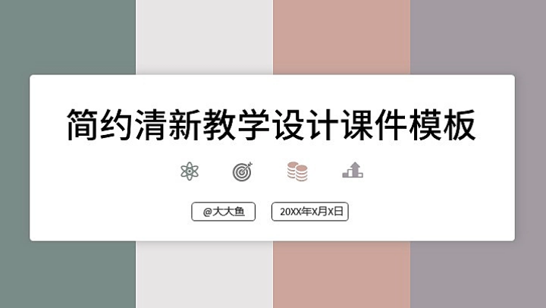




感谢您购买本模板，更多优质PPT模板，请关注本店铺
大鱼BF：https://www.docer.com/works?userid=205806934（可复制粘贴）

Slide 19
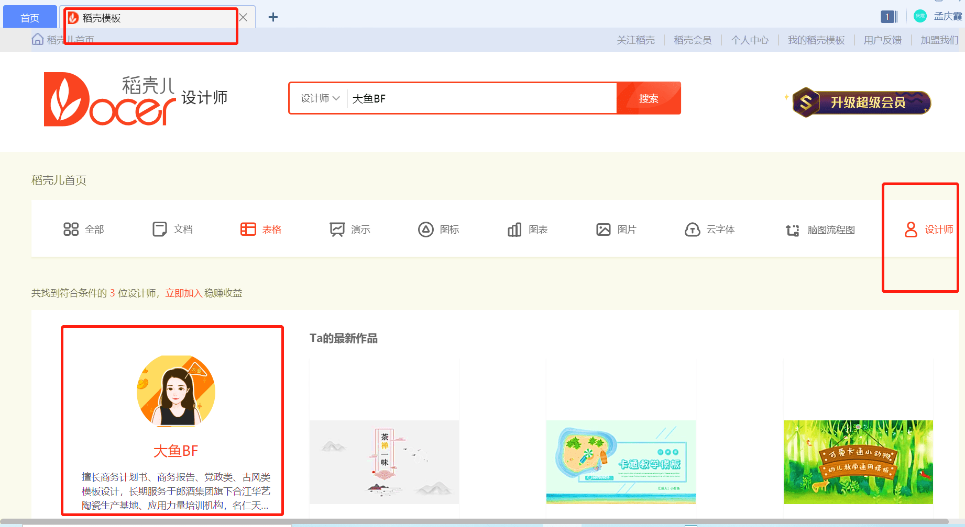
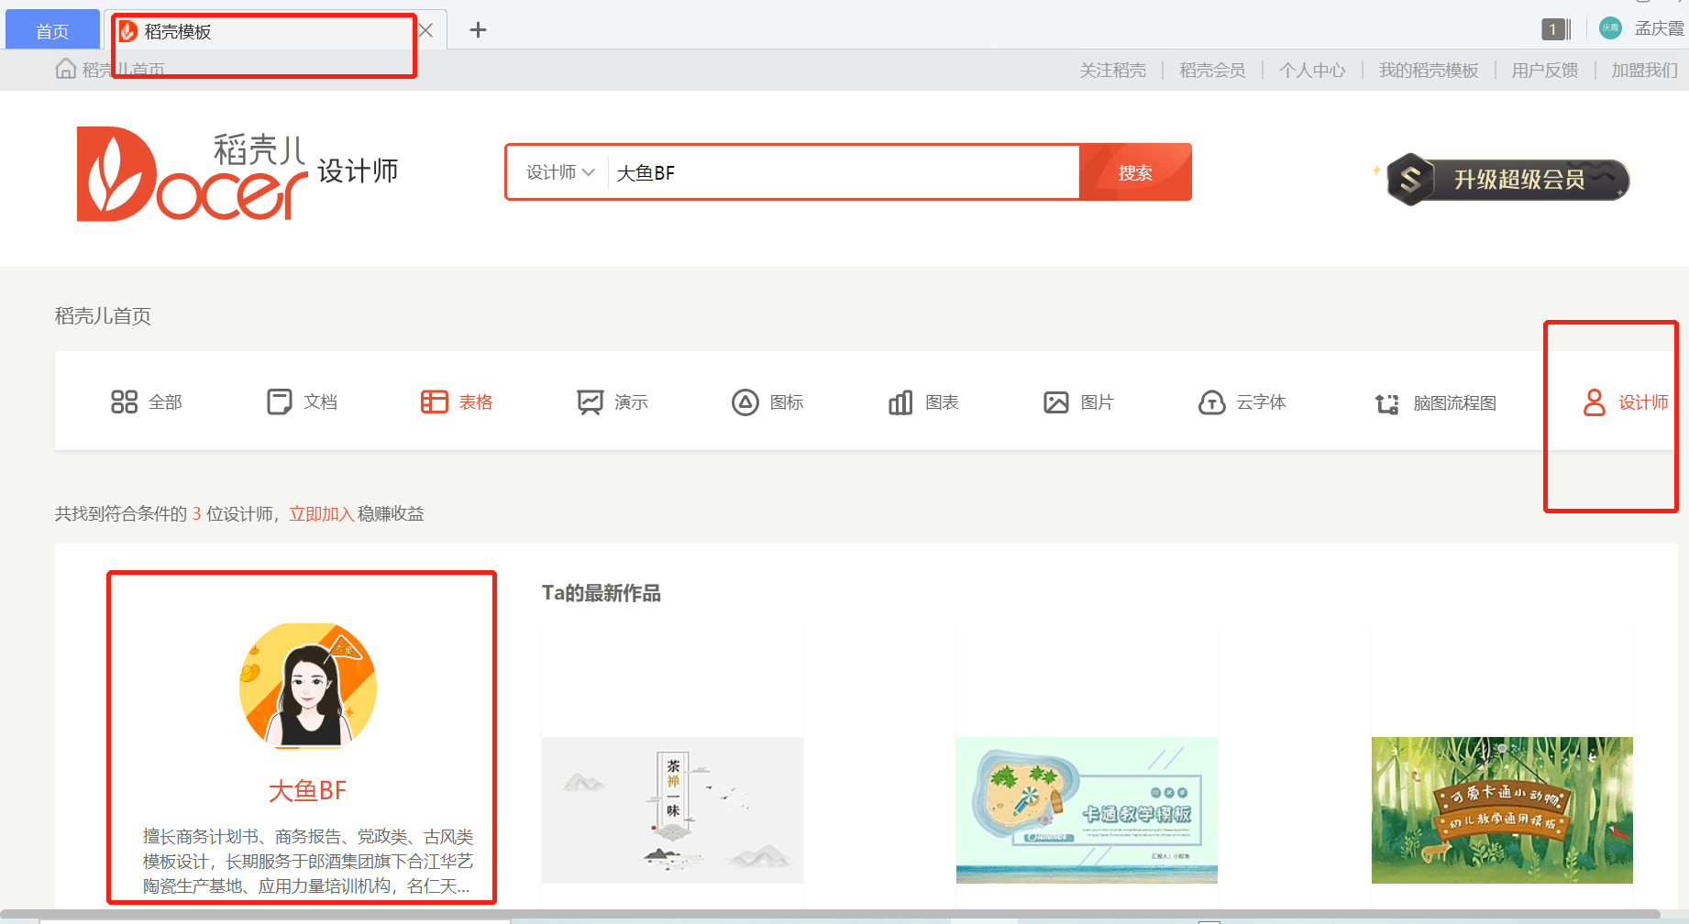

1
2
3
WPS客户端查找路径：
1. 点击模板右上角“稻壳模板”
2. 输入“大鱼BF”点击搜索
3. 点击设计师即可查看更多最新精美模板

